Slide 1
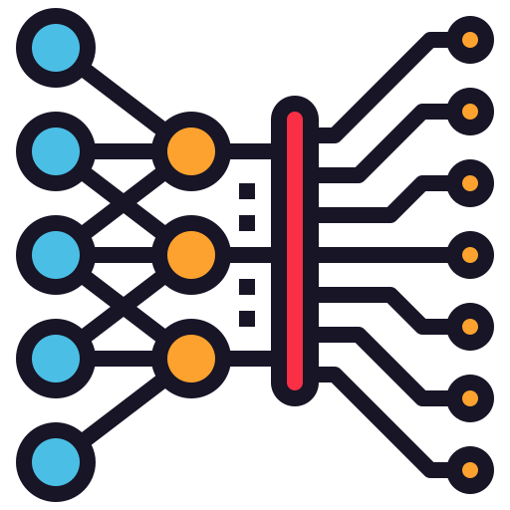
Programando uma
Deep Learning
Prof. Dr. Diego Bruno
Education Tech Lead na DIO Doutor em Robótica e Machine Learning pelo ICMC-USP

Slide 2

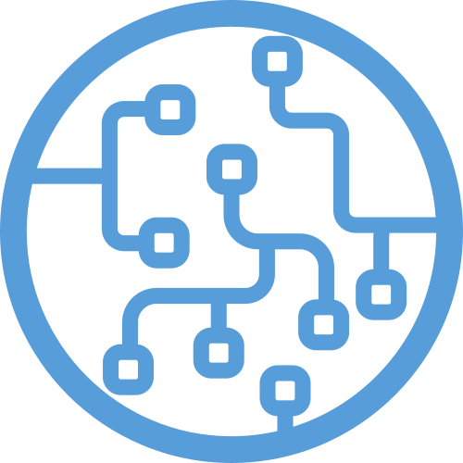
Programando uma
Deep Learning
Machine Learning

Slide 3
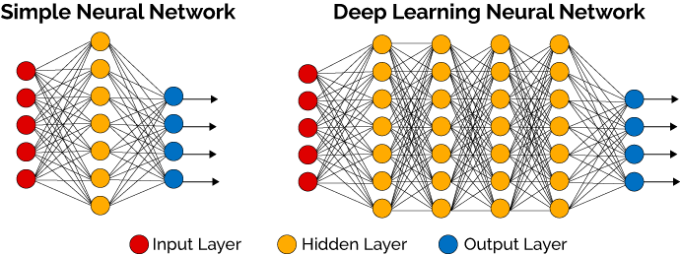
→ Implementando uma rede de Deep Learning
Vamos programar nossa rede...

Slide 4
Obrigado!
Machine Learning
Prof. Dr. Diego Bruno
Notes:
https://medium.com/data-hackers/uma-introdu%C3%A7%C3%A3o-as-redes-neurais-convolucionais-utilizando-o-keras-41ee8dcc033e

